Slide 1
Курсовой проект ИНФОРМАЦИОННАЯ СИСТЕМА «СОЦИАЛЬНАЯ СЕТЬ»
Выполнил: Исомадинов З.З
Группа: Веб-20-1
Руководитель: А.С. Александрова)

Slide 2
Цели и задачи
Цель: разработка социальной сети, которая будет обеспечивать безопасность и конфиденциальность данных пользователей, а также удовлетворять их потребности в общении и обмене информацией.
Задачи:
Провести предпроектное исследование.
Провести обзор инструментальных средств.
Разработать техническое задание.
Спроектировать информационную систему.
Спроектировать пользовательский интерфейс.
Обеспечить безопасность и конфиденциальность данных пользователей.
Разработать информационную систему.

Slide 3
Предметная область
Основным видом деятельности информационной системы «Социальная сеть» является создание социальных отношений между пользователями, которые имеют схожие интересы или офлайн-связи.
Информационная система – система обработки информации совместно с соответствующими организационными ресурсами, которая обеспечивает и распространяет информацию.

Slide 4







Инструментальные средства разработки
Проектирование БД
Разработка
Проектирование БД, ИС и интерфейса

Slide 5
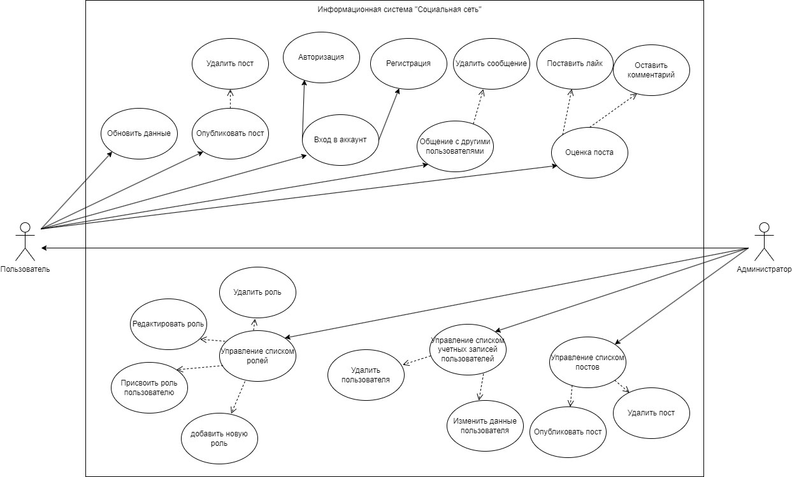
Проектирование программного продукта
Диаграмма прецедентов

Slide 6
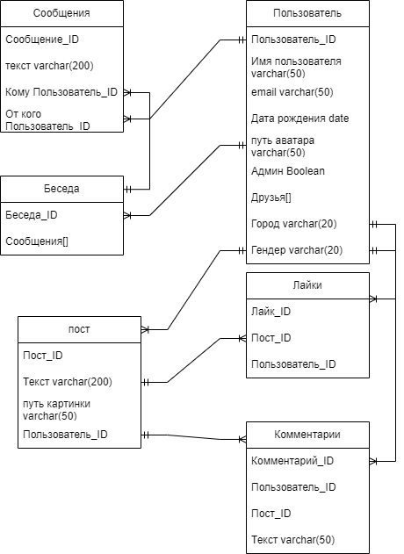
Проектирование программного продукта
Даталогическая модель

Slide 7
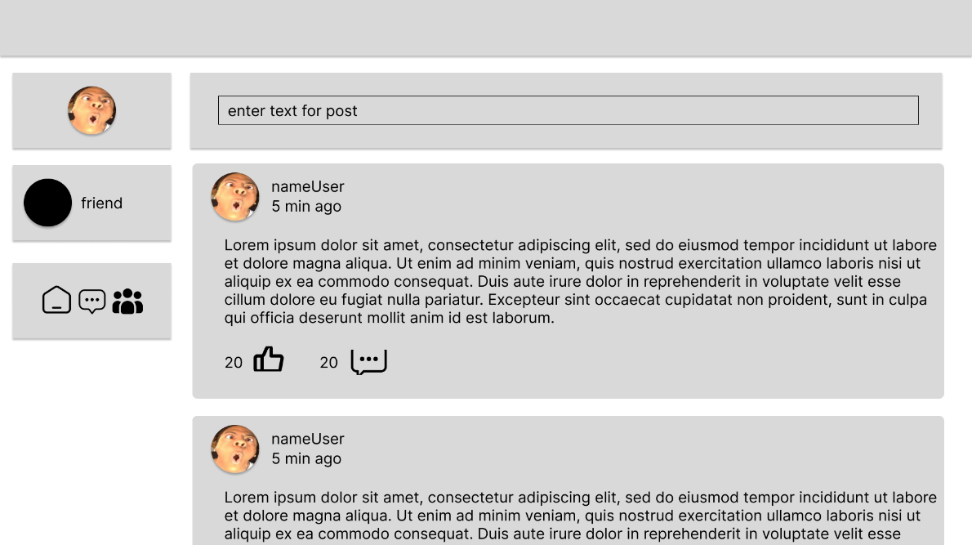
Проектирование программного продукта
Прототип главной страницы

Slide 8
Выводы
Реализована информационная система «Социальная сеть».
Реализован функционал программного продукта в соответствии с ТЗ.
Серверная часть информационной системы была реализована с использованием языка TS с применением фреймворка NestJs.
Клиенская часть информационной системы была реализована с использованием языка TS с применением фреймворка NextJs
Все поставленные задачи были выполнены.

